Slide 1

UML
A.Karim

Slide 2
Evolution des langages de programmation

Slide 3
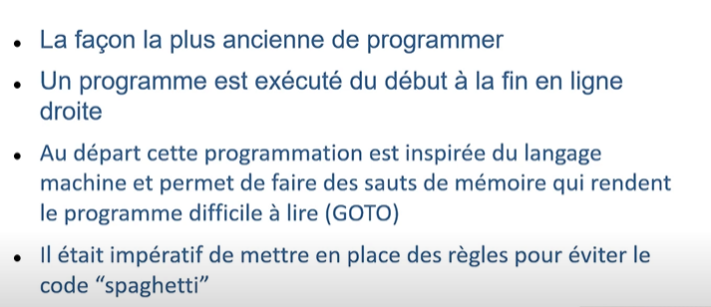
La programmation impérative

Slide 4
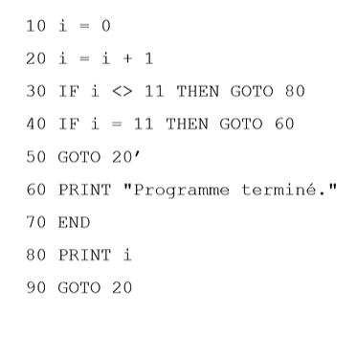
Exemple:

Slide 5
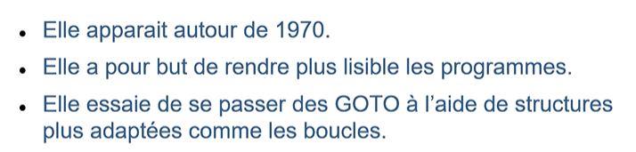
Programmation structurée

Slide 6
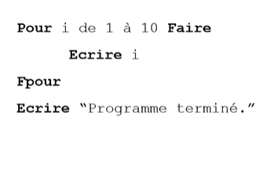
Exemple:

Slide 7
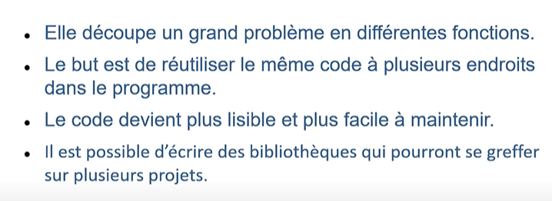
Programmation procédurale

Slide 8
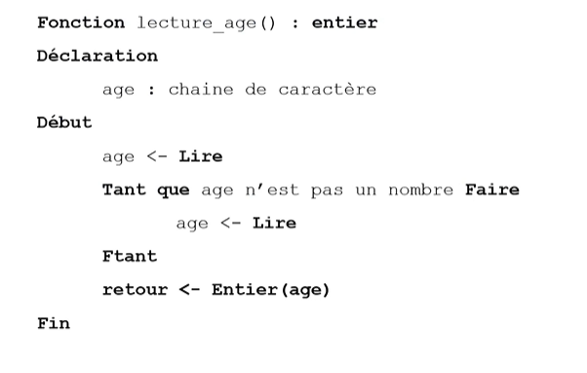
Exemple:

Slide 9
Programmation orientée objet
Exemple : application de gestion :
Données : Numclient,codeArticle,prix_unitaire…
Il faut regrouper ces données sous forme de class
Pour gérer et manipuler des objets
Un outil de conception orientée objet

Slide 10
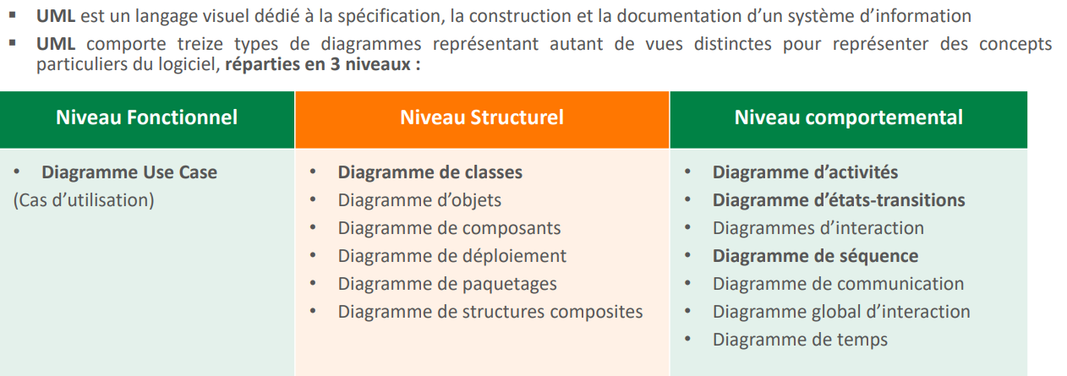
UML

Slide 11
UML
C'est une façon de décrire le développement d'une application sous forme de diagrammes (langage de conception des applications)
-qui identifient les acteurs du système(diagramme de cas d’utilisation)
-qui représentent les données (diagramme de classes)
-qui représentent des échelles de temps (diagramme de séquences)
(diagramme d’état transition)
-qui représentent des activités (diagramme d’activités)

Slide 12
I-Diagramme de classes

Slide 13
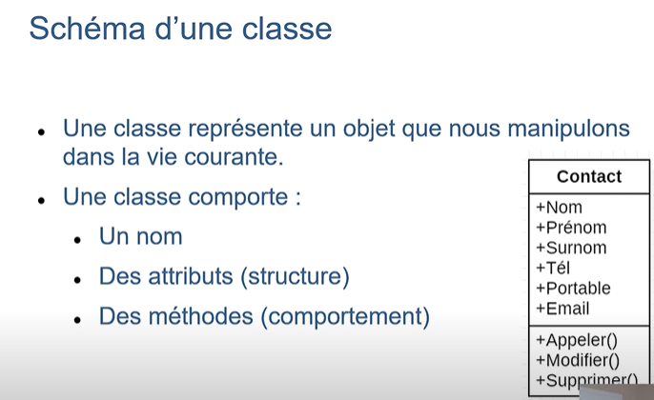
Représentation d’une class
Les diagrammes de class vont nous permettre de représenter les données sous forme de classes et décrire les interactions entre les classes de l’application

Slide 14
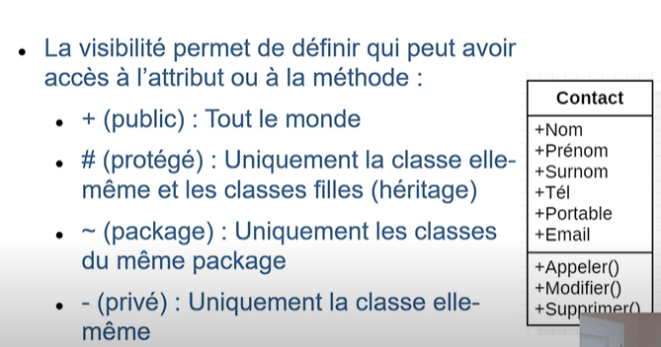
Visibilité

Slide 15
Logiciel : (StarUml)
https://staruml.io/download

Slide 16
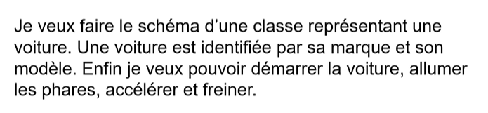
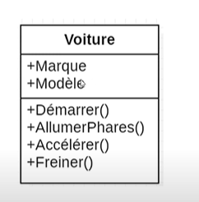
Exemple :

Slide 17
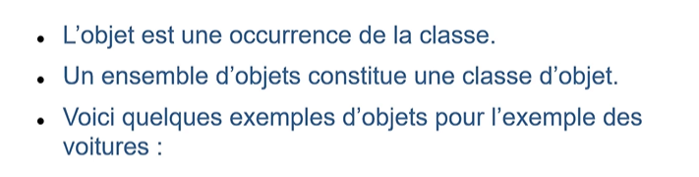
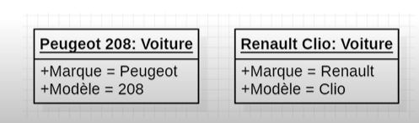
Objet:

Slide 18
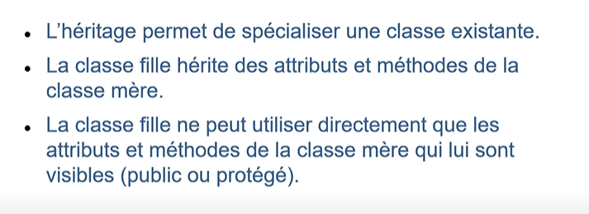
Héritage

Slide 19
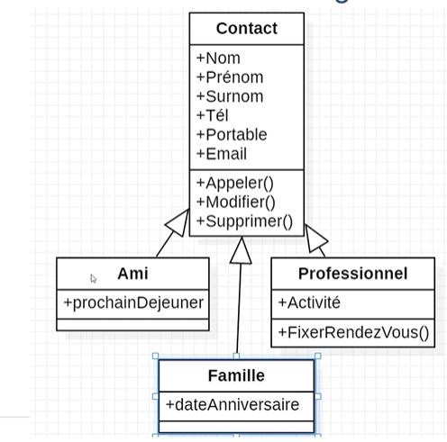
Exemple:

Slide 20
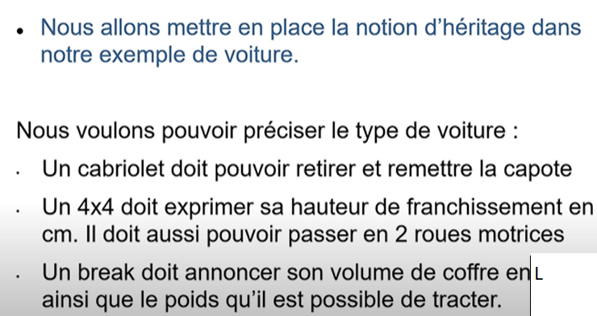
Exemple voiture

Slide 21
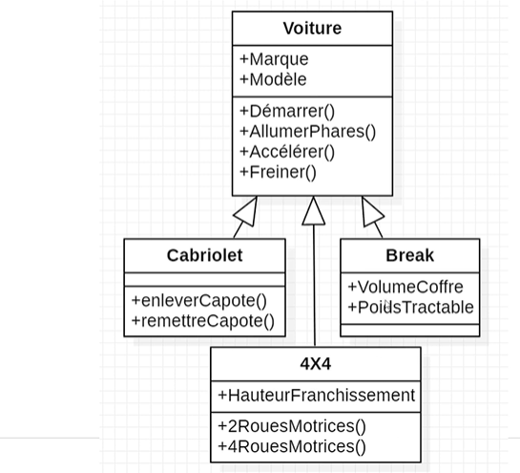

Slide 22
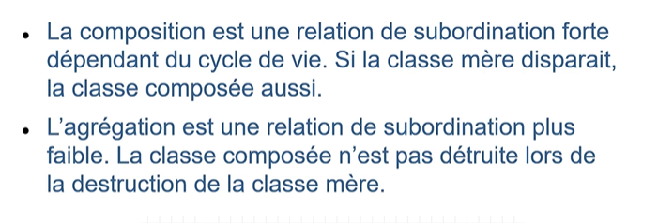
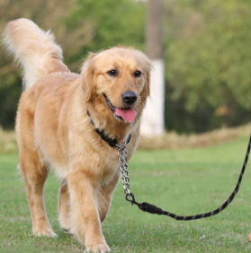
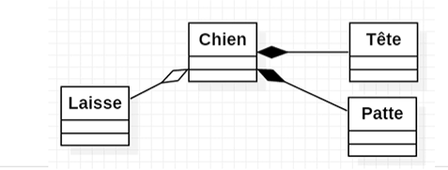
Composition et Agrégation

Slide 23
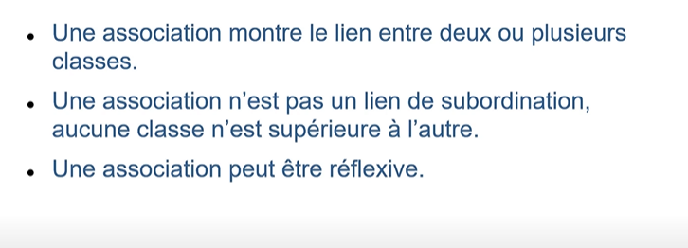
Association

Slide 24
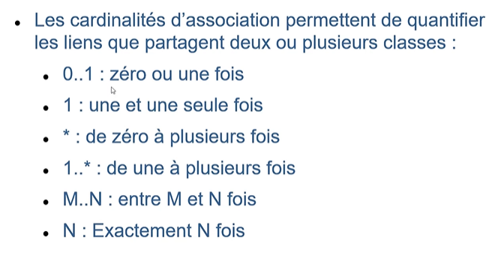
Cardinalités d’association

Slide 25
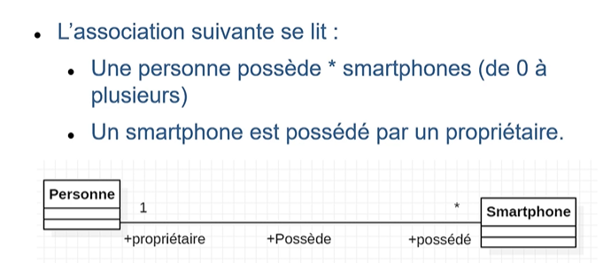
Exemple
Les cardinalités sont inversées par rapport au MCD

Slide 26
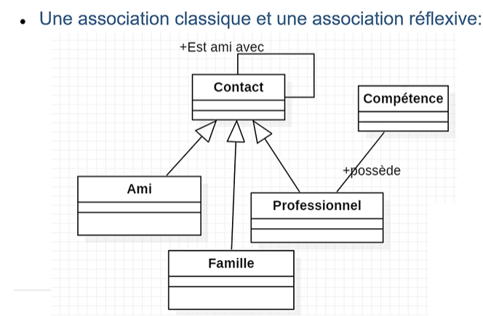
Exemple:

Slide 27
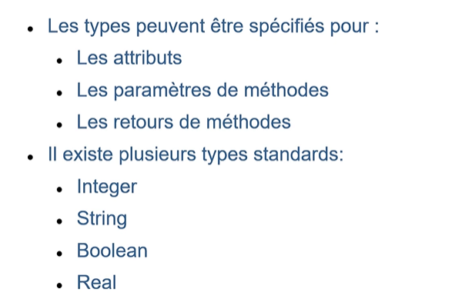
Les types

Slide 28
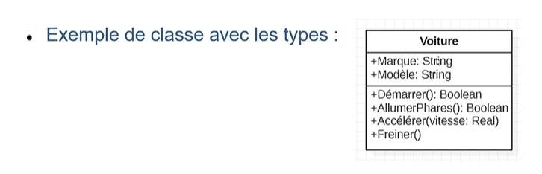
Exemple

Slide 29
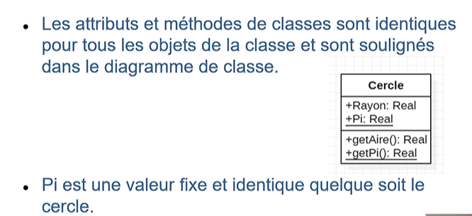

Attributs et méthodes de classes

Slide 30
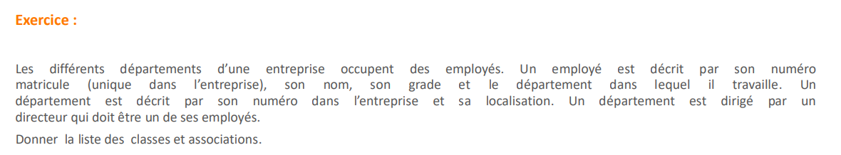
Activité 1 Identifier les classes et associations

Slide 31
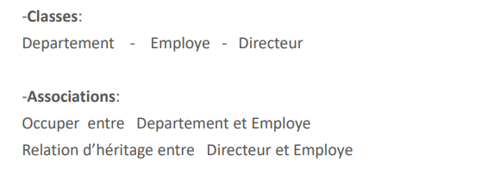
solution

Slide 32
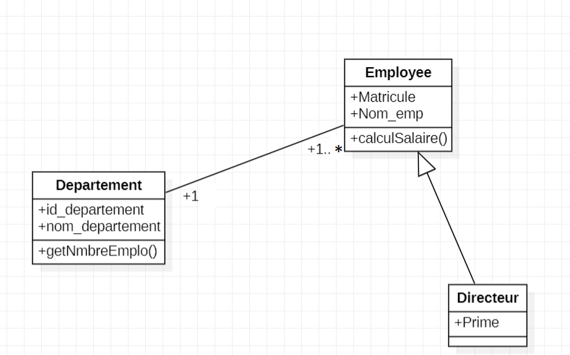
Utiliser le logiciel StarUML

Slide 33
un système de transport aérien utilise le diagramme de classes incomplet suivant:
Une compagnie emploie plusieurs pilotes et un pilote travail chez une seule compagnie
Un vol correspond à une seule compagnie et assuré par un seule pilote
Un pilote assure plusieurs vols
Un vol utilise un seul avion et un avion peut assurer plusieurs vols
Un billet est relatif à un vol unique et un passager unique
Un billet correspond à un seul siège

Slide 34
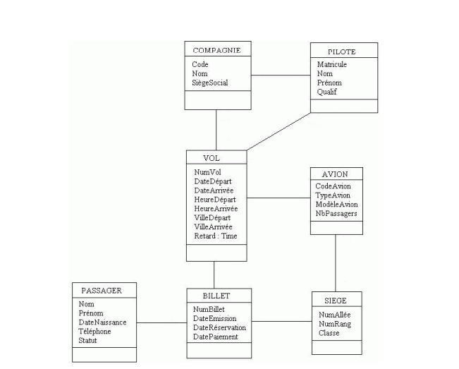
Compléter ce diagramme de classes en ajoutant les multiplicités des associations

Slide 35
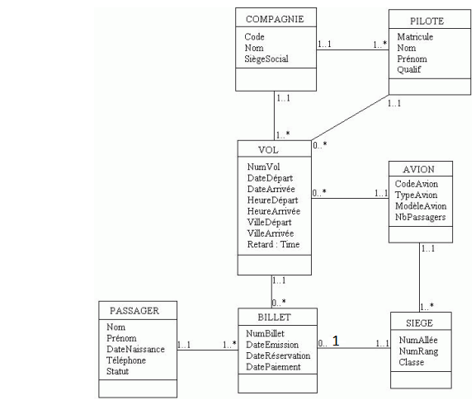
Solution

Slide 36
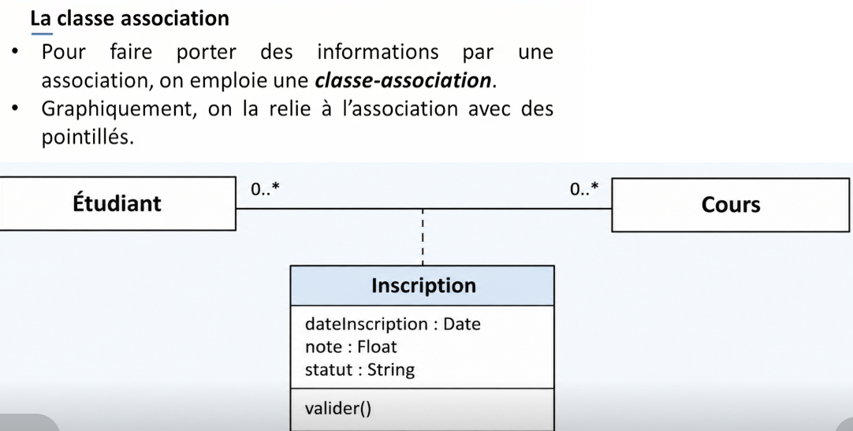

Slide 37
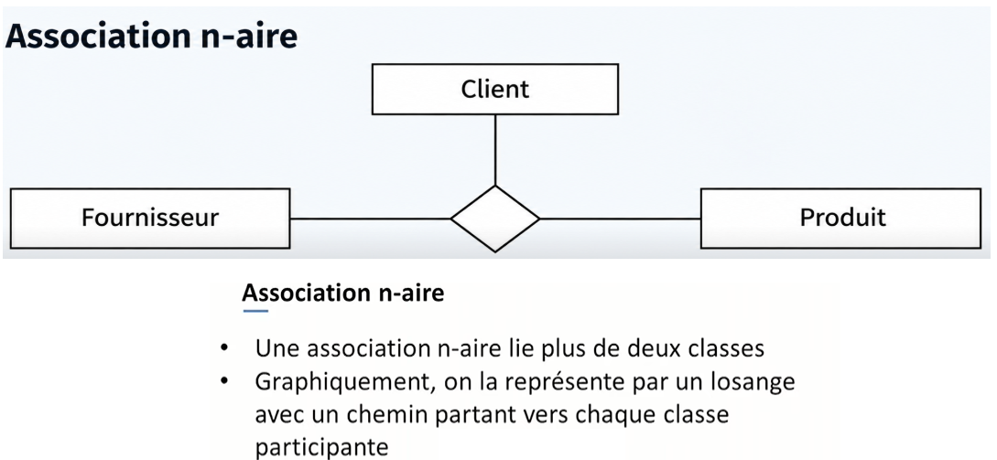

Slide 38
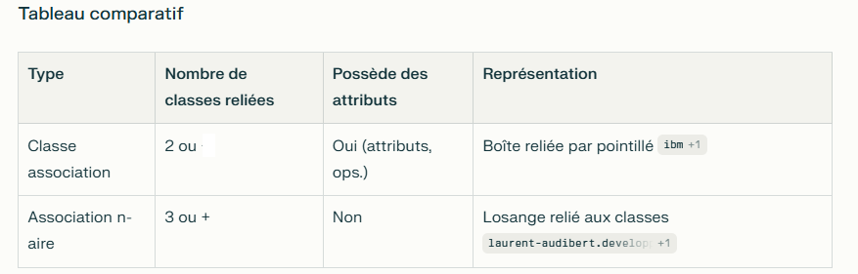
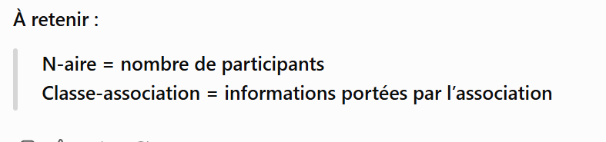

Slide 39
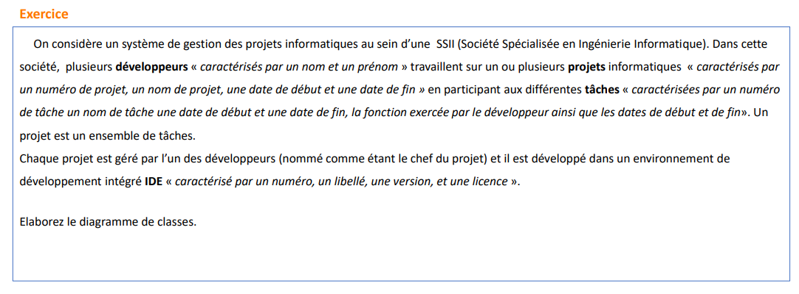

Slide 40
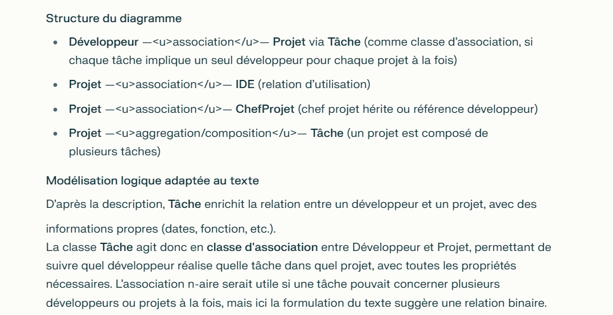

Slide 41
Model driven architecture
Exemple : génération des class (PHP)

Slide 42
TD_Diagramme de class

Slide 43
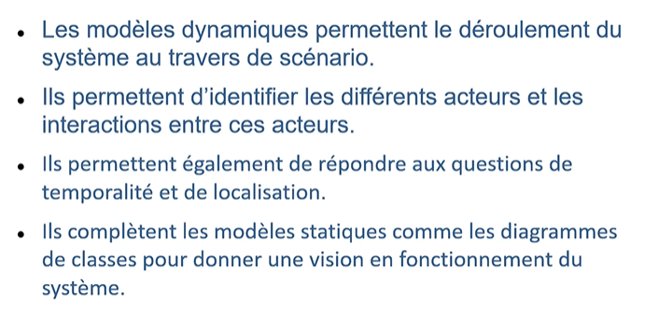
Les diagrammes dynamiques

Slide 44
II-Diagramme des cas d’utilisation
(use case)

Slide 45
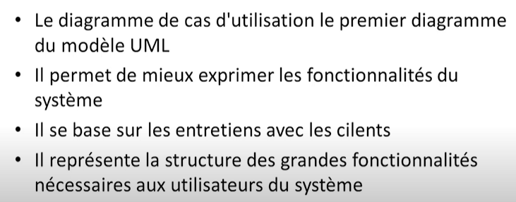

Diagramme des cas d’utilisation

Slide 46
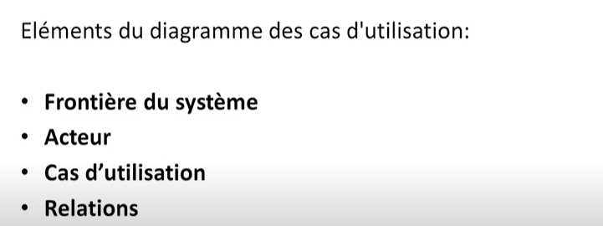

Slide 47
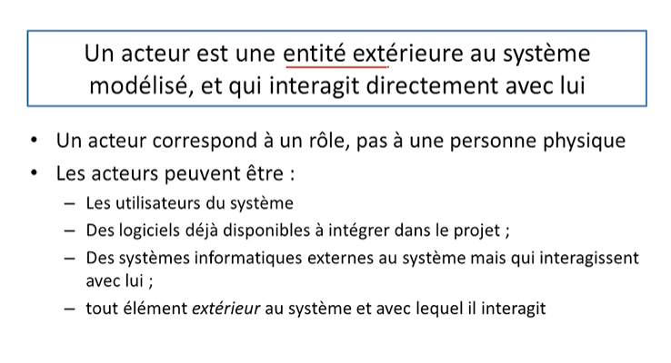
Acteur

Slide 48
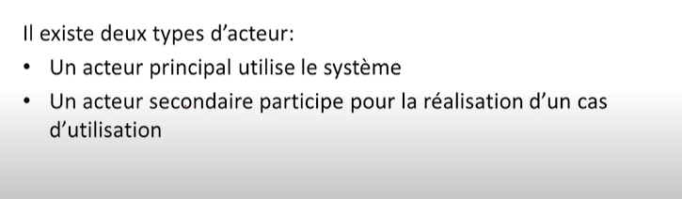
Acteur

Slide 49
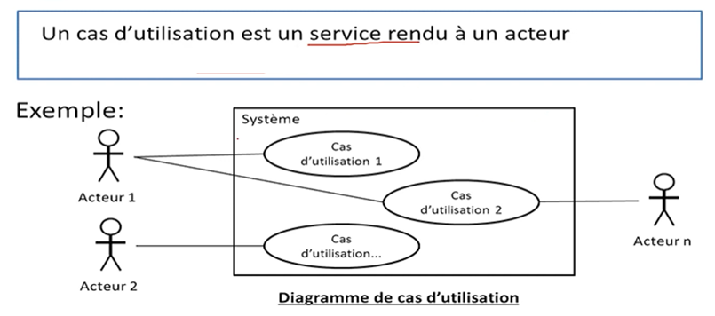
Cas d’utilisation

Slide 50
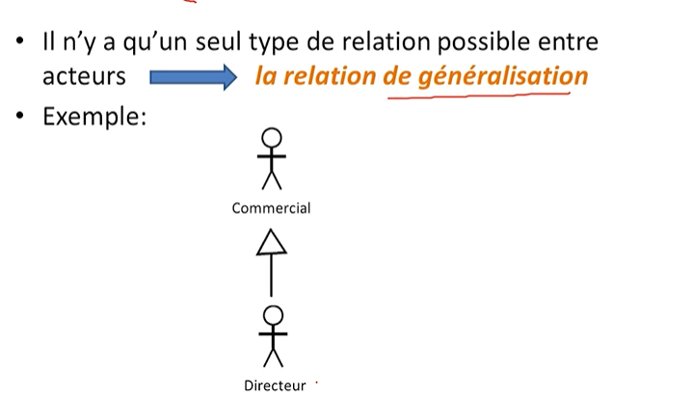
Relation entre acteurs

Slide 51
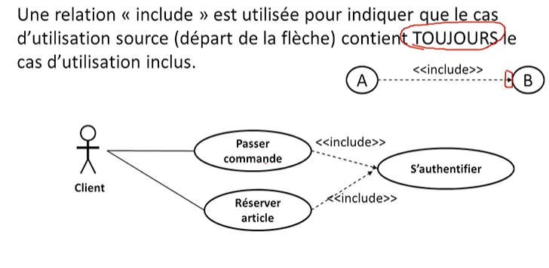
Relation entre cas d’utilisation (include)

Slide 52
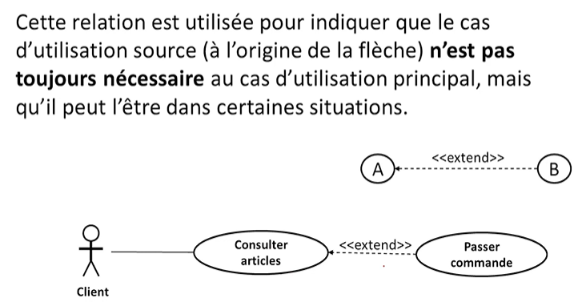
Relation entre cas d’utilisation (extend)

Slide 53
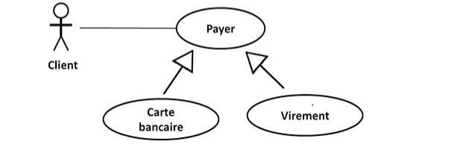
Relation entre cas d’utilisation(généralisation)

Slide 54
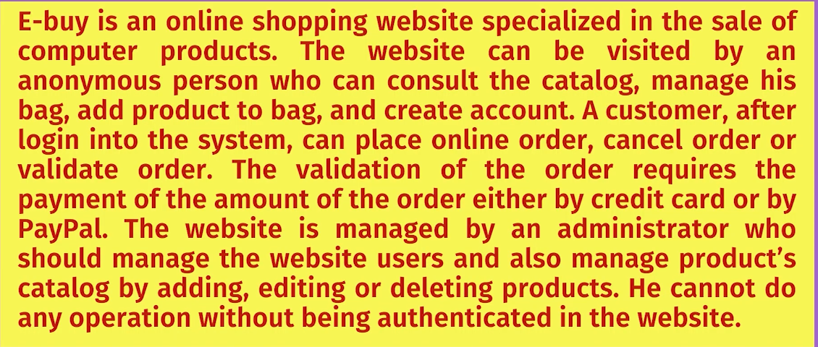

Slide 55
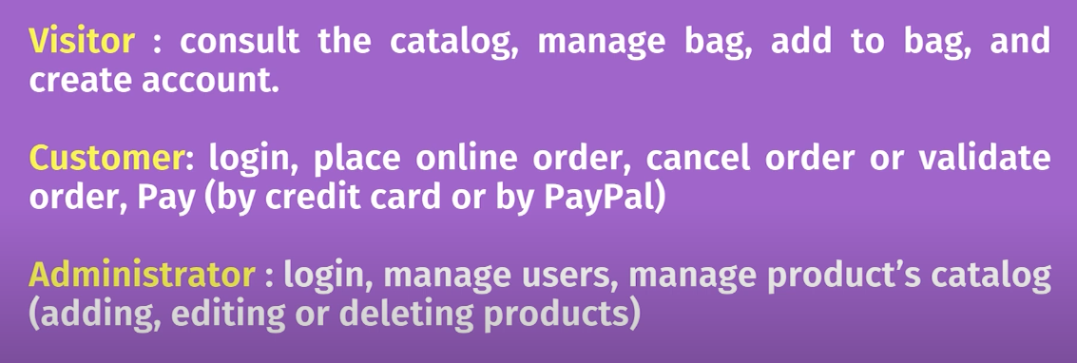
Actors:

Slide 56

Exemple

Slide 57
TD3_Diagramme use case

Slide 58
III-Diagramme de séquences

Slide 59

Diagramme de séquences

Slide 60

Diagramme de séquences

Slide 61

Diagramme de séquence(Ligne de vie)

Slide 62

Diagramme de séquence(message simple)

Slide 63

Diagramme de séquence(messages élaborés)

Slide 64

Diagramme de séquence(message réflexif)

Slide 65

Diagramme de séquence(message création ou suppression d’objet)

Slide 66

Fragment -Ref

Slide 67

Fragment -alt

Slide 68

Fragment -Loop

Slide 69

Fragment -opt

Slide 70

Fragment -par

Slide 71

Diagramme de communication

Slide 72

Exemple:

Slide 73
1-Réservation de vol
1-il faut d’abord déterminer les objets(participants) :
Client – Vol – Réservation
2-déterminer les messages :
Selectionne –validation de nombre de places –création de reservation (messaage create) –afficher erreur

Slide 74

Les objets participants

Slide 75

Les messages

Slide 76

2-Création du vol

Slide 77
TD4_Diagramme de séquences
Reprendre le cas Caisse enregistreuse.
Élaborer le diagramme de séquences relatif à l’action du paiement.

Slide 78
IV-Diagramme d’états-transitions

Slide 79

Diagramme état-transition
Le diagramme d’état-transition représente le cycle de vie d’un objet dans le système.
Il montre :
les états : situations stables de l’objet
les transitions : passages d’un état à un autre
les événements (triggers) qui provoquent ces transitions
( Réception d’un signal / Element temporel)

Slide 80

Les cycles de vie

Slide 81


Slide 82


Slide 83

Diagramme de temps (exemple)

Slide 84
V-Diagramme des activités

Slide 85
Diagramme des activités
Diagramme d’activités : il représente le workflow (suite des étapes à suivre)d’une fonctionnalité ou d’un processus, c’est-à-dire les tâches, leur ordre, les acteurs.

Slide 86
Diagramme d’activités = Qui fait quoi, et dans quel ordre ?
Acteurs → Qui ?
Actions → Quoi ?
Flux / transitions → Dans quel ordre ?
Décisions → Quelle alternative ?
Fork / Join → Quelles activités en parallèle ?

Slide 87

processus de traitement d'une commande

Slide 88

Exemple:

Slide 89

Diag de séquences VS diagr d’activités
À retenir :
Séquence = Qui communique avec qui ?
Activités = Qui fait quoi et dans quel ordre ?

Slide 90


Slide 91


Slide 92


Slide 93
TD5_Diagramme d’activités
Reprendre le cas Caisse enregistreuse.
Élaborer le diagramme d’activités relatif au processus du passage du client à la caisse pour payer ses achats

Slide 94
Étude de cas complet
Application de gestion d’une société immobilière

Slide 95


Slide 96



Slide 97


Slide 98


Slide 99


Slide 100

use case détaillé

Slide 101

Use case général

Slide 102

Diagramme de classes

Slide 103

Diagramme de séquences « achat appartement »

Slide 104

Diagramme des états-transitions « objet appartement »

Slide 105

Diagramme des activités « processus désistement »

